Slide 1
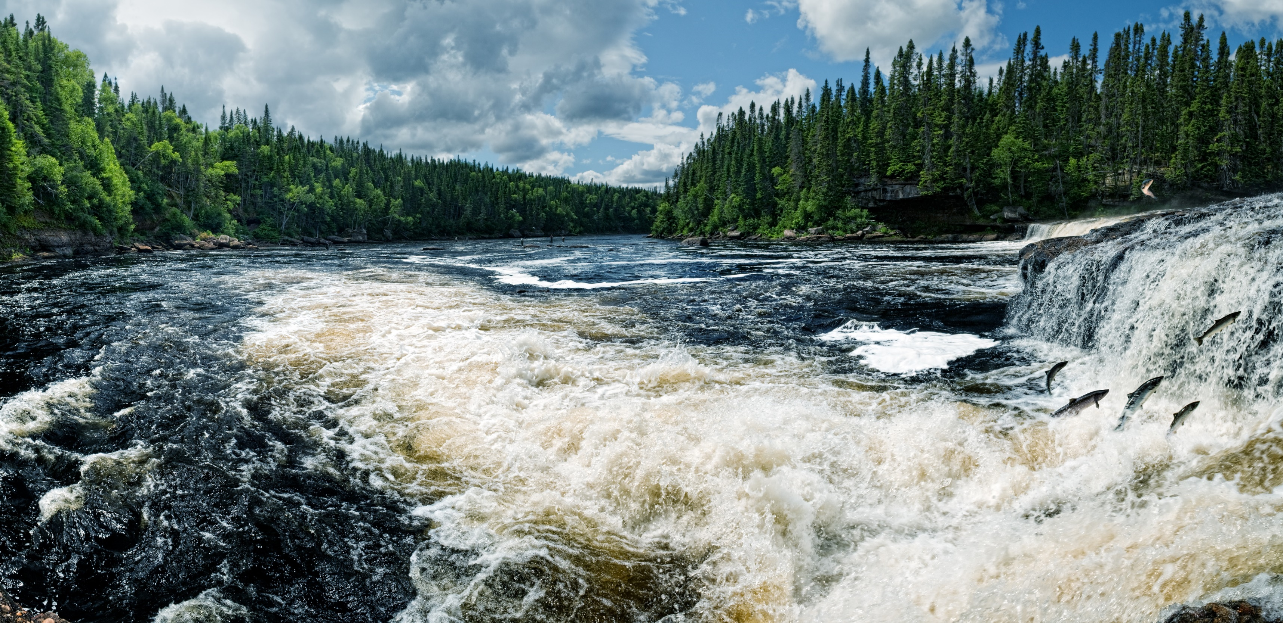

PROGRAMME DE PROTECTION DU POISSON ET DE SON HABITAT (FFHPP)
Enquête sur les priorités de restauration de l'habitat du poisson
Association des femmes autochtones du Canada pour Pêches et Océans Canada (MPO)
Rapport de synthèse | Confidentiel | Final

Slide 2


À propos de la recherche
Sur la base de son engagement envers l'engagement des Autochtones dans le cadre du Programme de protection du poisson et de son habitat (FFHPP), l'AFAC a invité les femmes, les filles et les personnes de diverses identités de genre autochtones à contribuer à l'enquête sur les priorités de restauration de l'habitat du poisson .
Dans le cadre de l'enquête, l'AFAC a sollicité les points de vue des femmes, des filles et des personnes de diverses identités de genre autochtones pour identifier les objectifs et les opportunités liés à la restauration de l'habitat du poisson.
L'enquête porte sur le travail de Pêches et Océans Canada (MPO) dans l'élaboration d'un cadre pour identifier les priorités de restauration de l'habitat du poisson. Les contributions à l'enquête seront utilisées pour proposer des améliorations au cadre.
L'enquête comportait quatre thèmes :
  Préserver les valeurs que les femmes, les filles et les personnes de diverses identités de genre autochtones tirent du poisson et de son habitat
  Identifier les impacts climatiques et non climatiques sur les valeurs que les femmes, les filles et les personnes de diverses identités de genre autochtones tirent des poissons et de leurs habitats
  Priorités de restauration de l'habitat du poisson et changement d'utilisation des terres à l'échelle du paysage
  Priorités de restauration de l'habitat du poisson et droits issus de traités autochtones

Slide 3
Le Sondage sur les priorités de restauration de l'habitat du poisson a été mené en ligne, à l'aide du portail du sondage simple de l'Association des femmes autochtones du Canada. Les participants ont été recrutés à l'aide d'un appel en ligne ouvert.
L'AFAC a lancé un appel en utilisant une affiche sur sa page Facebook. L'affiche comprenait un lien qui donnait aux participants potentiels un accès libre à l'enquête. L'AFAC a remis aux 275 premiers répondants un cadeau de 30,00 $. Pour faciliter l'envoi du cadeau, il a été demandé à chaque participant de fournir volontairement ses coordonnées, notamment son nom, son adresse personnelle, son adresse électronique et son numéro de téléphone.
Les participants étaient limités aux femmes, aux filles, aux personnes bispirituelles et aux personnes de genres divers autochtones de tout le Canada ayant une connaissance locale et/ou professionnelle approfondie et/ou des expériences vécues dans les domaines suivants:
  Pêche récréative et/ou commerciale
  Conservation du poisson et de son habitat et
  Restauration de l'habitat du poisson
L'enquête contenait 29 questions à réponse unique et à réponses multiples portant sur quatre domaines thématiques. Les domaines thématiques et les questions ont été sélectionnés sur la base d'une liste de considérations et de conditions de sélection des priorités de restauration :
Les 29 questions de l'enquête ont été formulées à partir des considérations relatives à la sélection des priorités de restauration dans le tableau ci-dessus et de trois grandes questions directrices, à savoir :
Comment la dégradation des poissons et de leurs habitats et les mesures qui répondent à la dégradation affectent-elles les valeurs autochtones ?
Comment les connaissances autochtones sur la préservation des valeurs autochtones et la protection des droits issus de traités autochtones peuvent-elles contribuer à l'identification des opportunités et à l'élaboration des objectifs liés à la restauration du poisson et de son habitat?
Comment les connaissances autochtones et la préservation des valeurs autochtones pourraient-elles contribuer à l'identification des actions prioritaires pour la restauration de l'habitat du poisson?
L'enquête a également utilisé une approche fondée sur les valeurs et le genre qui :
Donne une voix sexospécifique aux idées et aux idéaux autochtones, en incluant et en intégrant le genre et les valeurs autochtones comme un élément central de l'élaboration des politiques relatives à la protection du poisson et de son habitat.
Présente les poissons et leurs habitats en tant que systèmes socio-écologiques étroitement liés à la vie et aux moyens de subsistance des communautés autochtones.
Reconnaît que la vie et les moyens de subsistance des Autochtones sont touchés par les effets cumulatifs des impacts climatiques et non climatiques sur les poissons et leurs habitats.
Inclut les identités de genre comme éléments importants des processus de prise de décision liés à la gouvernance du poisson et de ses habitats.
Reconnaît la fragmentation (déconnexion et conflits) comme des caractéristiques naturelles des processus décisionnels liés à la gestion du poisson et de son habitat.
Reconnaît que la protection des droits issus de traités est un élément central de la gouvernance du poisson et de son habitat
Reconnaît la valeur de la vision à deux yeux dans la production de connaissances et les processus d'apprentissage social liés à la protection du poisson et de son habitat
L'enquête a été lancée sur Simple Survey au début du mois de septembre 2022 et clôturée le 30 septembre 2022.
MÉTHODOLOGIE
Considérations pour la sélection des priorités de restauration | Liste des conditions
Conditions écologiques | Améliorer les conditions des espèces aquatiques Aborder les menaces liées aux espèces aquatiques envahissantes Atténuer les impacts contre le changement climatique Amélioration de la connectivité du paysage Envisage une amélioration de la taille de la zone restaurée Prend en compte l'amélioration de l'habitat qui profite à plusieurs espèces Envisage l'amélioration des zones tampons d'habitat autour des zones uniques, sensibles ou protégées
Considération socio-économique | « Améliore l'habitat dans les zones qui ont une valeur économique ou les pêcheries récréatives »
Considérations culturelles | Traiter les priorités de restauration qui ont été identifiées par les peuples autochtones

Slide 4
1.
2.
3.
4.
5.
6.
7.
8.
____________________
___________________
_________________
___________________________
___________________________
___________________________
___________________________
__________________________
Méthodologie
Résumé
Profil des participants
Thème A
Thème B
Thème C
Thème D
Tableaux
3
5
11
13
16
29
33
38
Table des matières

Slide 5
Résumé – principaux résultats de l'enquête
A
Le soutien alimentaire, un avantage important du poisson et des habitats du poisson pour les femmes, les filles et les personnes de diverses identités de genre autochtones
Les répondants au sondage ont le plus souvent choisi le soutien alimentaire (fréquence de 89 %), comme l'avantage qu'ils pensent que les femmes, les filles et les personnes de diverses identités de genre tirent du poisson et des habitats du poisson. Ils ont également sélectionné le soutien alimentaire (fréquence de 87 %), comme principal avantage qu'ils pensent devoir préserver. Les participants ont le plus souvent choisi des politiques de restauration de l'habitat du poisson focalisant sur la protection des avantages que les femmes, les filles et les personnes de diverses identités de genre tirent du poisson et de l'habitat du poisson (fréquence de 88 %), comme étant les politiques auxquelles il convient d'accorder une priorité élevée.
B
Beaucoup signalent des pertes ou une diminution des avantages en raison des effets du changement climatique et des projets dans ou près de l'eau, sur les habitats des poissons.
Malgré l'importance accordée au soutien alimentaire en tant qu'avantage, environ ( 58 %) des répondants ont signalé une baisse et (18 %) une perte complète du soutien alimentaire que les femmes, les filles et les personnes de diverses identités de genre reçoivent des habitats du poisson en raison du climat. changement ou changements météorologiques saisonniers. Quarante-huit pour cent (48 %) ont signalé une baisse et (15 %) une perte complète des avantages tirés des poissons et de leurs habitats en raison de projets dans ou près de l'eau, p. ex. jetées, quais et barrages. Les autres effets signalés des changements climatiques ou des changements météorologiques saisonniers comprenaient 1) une baisse ou une perte des avantages économiques ou commerciaux (baisse de 50%; 15% de perte), 2) une baisse ou une perte des possibilités de loisirs (baisse de 47%; 9% de perte), et 3) un déclin ou une perte d'épanouissement spirituel ou culturel (42 % de déclin ; 20 % de perte).
De plus, les répondants ont signalé une baisse ou une perte des avantages économiques ou commerciaux (39% de baisse; 18% de perte), une baisse ou une perte des possibilités de loisirs (41% de baisse; 15% de perte) et une baisse ou une perte de l'épanouissement spirituel ou culturel. (baisse de 46%; perte de 15%) due à des projets dans ou près de l'eau. Environ (68 %) des répondants ont signalé une baisse de la qualité de l'eau des habitats du poisson dans leur communauté ou d'autres communautés en raison des changements climatiques ou des changements météorologiques saisonniers. De même, cinquante-huit pour cent (58 %) des répondants ont signalé à la fois une baisse du niveau d'eau et de la qualité de l'eau des habitats du poisson dans leur collectivité ou dans d'autres collectivités en raison de projets dans l'eau ou à proximité, p. ex. jetées, quais et barrages.
Quatre-vingt-trois pour cent (83 %) des répondants croient que les politiques de restauration de l'habitat du poisson devraient accorder la priorité à la minimisation des impacts du changement climatique et des changements dans les régimes météorologiques saisonniers sur le poisson et son habitat. De plus, (78 %) croient qu'une priorité élevée devrait être accordée aux politiques de restauration de l'habitat du poisson qui visent à minimiser les impacts des projets dans ou à proximité de l'eau sur les avantages que les femmes, les filles et les personnes de diverses identités de genre tirent du poisson et des habitats du poisson.

Slide 6
Sommaire – principaux résultats l'enquête (suite)
C
Impacts des changements d'utilisation des terres dans les zones urbaines ou les bassins hydrographiques intérieurs sur les poissons et leurs habitats
Les changements d'utilisation des terres ont également été considérés comme ayant un impact significatif sur les poissons et leurs habitats. Cinquante-neuf pour cent (59 %) des répondants croient que les poissons et leurs habitats ont été gravement touchés par les changements d'utilisation des terres dans les zones urbaines ou les bassins hydrographiques intérieurs. Vingt-cinq pour cent (25 %) croient que les poissons et leurs habitats ont été modérément touchés par les changements d'utilisation des terres dans les zones urbaines ou les bassins hydrographiques intérieurs. Dix pour cent (10 %) croient que les poissons et leurs habitats ont été quelque peu touchés, tandis que seulement (4 %) croient qu'ils n'ont pas été touchés par les changements d'utilisation des terres dans les zones urbaines ou les bassins hydrographiques intérieurs.
Mesures prioritaires pour réduire les impacts des changements d'affectation des terres en milieu urbain ou dans les bassins versants intérieurs sur les habitats des poissons
Quatre-vingt-quatre pour cent (84 %) des répondants ont indiqué qu'une priorité élevée devrait être accordée aux mesures qui réduisent les impacts des changements d'utilisation des terres dans les zones urbaines ou les bassins hydrographiques intérieurs sur les habitats du poisson. Lorsqu'on leur a demandé de sélectionner les mesures politiques importantes pour contrôler les impacts des changements d'utilisation des terres dans les zones urbaines ou les bassins versants intérieurs sur les habitats des poissons, les répondants ont le plus souvent choisi des mesures liées au changement d'utilisation des terres (78 %), au bassin versant ou à la gestion des forêts (75 %) et la gestion de la qualité de l'eau (75 %).
D
Sensibilisation et importance des mesures politiques qui empêchent la restauration de l'habitat du poisson de violer les droits issus de traités
Quarante-deux pour cent (42 %) des répondants ont déclaré être au courant de programmes ou de projets dans leur communauté focalisant sur la restauration de l'habitat du poisson. Cinquante-cinq pour cent (55 %) des répondants ruraux connaissaient les programmes communautaires comparativement à (30 %) des répondants des régions urbaines. Quatre-vingt-quinze pour cent (95 %) des répondants croient qu'il est important de s'assurer que les projets ou programmes de restauration de l'habitat du poisson ne violent pas les droits issus de traités autochtones, tandis que (94 %) croient que l'action politique est importante pour prévenir les violations des droits issus de traités autochtones tout en restauration des habitats des poissons. Quatre-vingt-neuf pour cent (89 %) pensent qu'une priorité élevée devrait être accordée aux mesures qui empêchent les projets de restauration de l'habitat du poisson de violer les droits issus de traités autochtones. De même, la plupart des répondants (91 %) croient qu'il est important que les mesures politiques visant à restaurer l'habitat du poisson ne violent pas le droit de protéger la gouvernance traditionnelle et coutumière des terres traditionnelles.

Slide 7
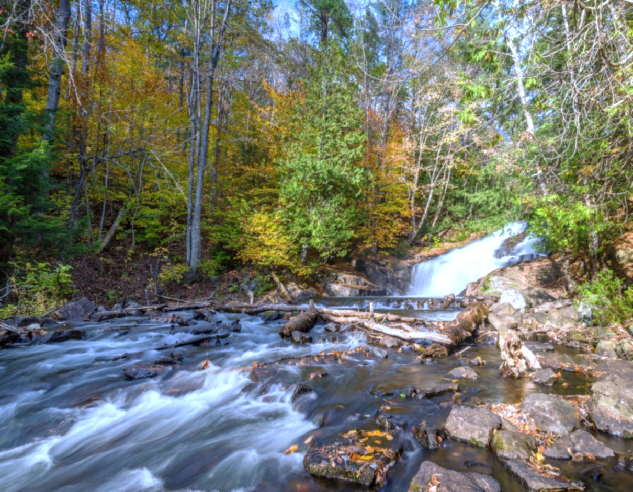
Effets du changement climatique et des variations saisonnières des conditions météorologiques sur les avantages que les femmes, les filles et les personnes de genres divers autochtones retirent du poisson et de ses habitats.
EFFETS SUR LES AVANTAGES:
Soutien alimentaire
76%
baisse/perte
Avantages économiques/ commerciaux
65%
baisse/perte
Épanouissement spirituel/ culturel
62%
baisse/perte
Opportunités récréatives
55%
baisse/perte

Slide 8

Effets des projets dans l'eau ou près de l'eau sur les avantages que les femmes, les filles et les personnes de diverses identités de genre autochtones tirent du poisson et de ses habitats.
EFFETS SUR LES AVANTAGES :
Soutien alimentaire
63%
baisse/perte
Épanouissement spirituel/culturel
61%
baisse/perte
Avantages économiques/commerciaux
57%
baisse/perte
Opportunités récréatives
56%
baisse/perte

Slide 9
Principales perceptions selon la taille de la communauté
“
Principales perceptions
Rural
39 %
Principaux faits saillants
A. Les résidents urbains sont plus susceptibles de sélectionner l'autonomisation économique (60 %) comme un avantage qu'ils pensent que les femmes, les filles et les personnes de diverses identités de genre tirent du poisson et des habitats du poisson (comparativement à 39 % pour les résidents ruraux).
B. En revanche, les résidents ruraux sont plus susceptibles de dire que la protection de l'environnement est un avantage qu'ils pensent devoir préserver (86 %) que les résidents urbains (64 %).
A. Autonomisation économique sélectionnée comme un avantage des poissons/leurs habitats
Urbain
60 %
Rural
86 %
B. La protection de l'environnement choisie comme un bien à préserver
Urbain
64 %
Rural
60 %
C. Baisse des opportunités récréatives en raison du changement climatique
Urbain
36 %
Rural
55 %
D. Proportion connaissant les projets axés sur la restauration de l'habitat du poisson
Urbain
30 %
Rural
35 %
”
E. Proportion incertaine des effets des projets dans/à proximité de l'eau sur la qualité de l'eau
Urbain
6 %

Slide 10

Politiques, actions et mesures hautement prioritaires
10
88 %
Priorité
Politiques de restauration de l'habitat du poisson axées sur la protection des avantages que les femmes, les filles et les personnes de diverses identités de genre autochtones tirent du poisson et de son habitat.
88 %
Priorité
Actions qui empêchent la restauration de l'habitat du poisson de violer les droits issus de traités autochtones.
84 %
Priorité
Mesures qui réduisent les impacts des changements d'utilisation des terres dans les zones urbaines ou les bassins hydrographiques intérieurs sur les habitats du poisson.
83 %
Priorité
Politiques de restauration de l'habitat du poisson qui minimisent les impacts du changement climatique et des changements dans les régimes météorologiques saisonniers sur les avantages que les femmes, les filles et les personnes de diverses identités de genre tirent du poisson et de son habitat.
78 %
Priorité
Des politiques de restauration de l'habitat du poisson qui visent à minimiser les impacts des projets dans / à proximité de l'eau, p. ex. les jetées, les quais et les barrages, sur les avantages que les femmes, les filles et les personnes de genres divers tirent des habitats du poisson.

Slide 11








Profil des participants – 1 sur 2
A. À quel groupe autochtone vous identifiez-vous? Sélectionner tout ce qui s'applique
B. Dans quel groupe d'âge vous situez-vous?
Âge
Identité autochtone
18-24
9%
73%
Premières nations
25-39
49%
14%
Métis
40-59
35%
12%
Inuits
60 ans et plus
6%
1%
Préfère ne pas dire
Source: Association des femmes autochtones du Canada (AFAC), sondage en ligne hébergé sur Simple Survey lancé au début de septembre 2022 et fermé le 30 septembre 2022, n = 267

Slide 12



Profil des participants – 2 sur 2
A. Comment identifieriez-vous votre genre? Sélectionner tout ce qui s'applique
B. Comment décririez-vous votre zone de résidence ?
Genre
Taille de la communauté
Femmes
76%
34%
Centre urbain
100,000 personnes ou plus
Bispirituelles
12%
16%
Centre moyen
Moins de 100,000 personnes
Genres Divers
7%
26%
Petit centre
Moins de 30,000 personnes
Hommes
4%
22%
Centre rural
Moins de 1,000 personnes
Aucune des réponses
1%
2%
Incertain(e)
Source: Association des femmes autochtones du Canada (AFAC), sondage en ligne hébergé sur Simple Survey lancé au début de septembre 2022 et fermé le 30 septembre 2022, n = 267

Slide 13

THÈME A:
Préserver la valeur que les femmes, les filles et les personnes de genres divers autochtones tirent des poissons et de leurs habitats

Slide 14
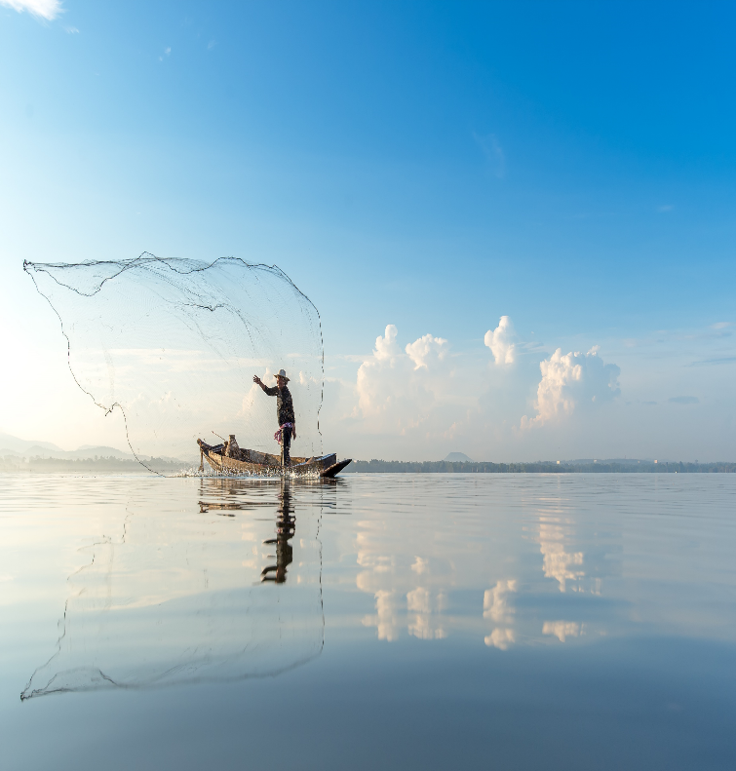
Avantages du poisson et de son habitat et s'il faut les préserver
A. Au sein de votre communauté ou d'autres communautés, selon vous, quels avantages les femmes, les filles et les personnes de diverses identités de genre tirent-elles du poisson et des habitats du poisson? Sélectionner tout ce qui s'applique
B. Selon vous, quels bénéfices devraient être préservés ? Sélectionnez autant de valeurs que vous le souhaitez.
“
Soutien alimentaire
Accomplissement spirituel et culturel
Possibilités de loisirs
Protection environnementale
Émancipation économique
A. Les répondants ont le plus souvent choisi le soutien alimentaire comme l'avantage qu'ils pensent que les femmes, les filles et les personnes de diverses identités de genre tirent du poisson et des habitats du poisson.
B. Le soutien alimentaire était également le principal avantage sélectionné qui, selon eux, devrait être préservé.
”
*Les graphiques peuvent ne pas correspondre à 100 en raison de l'arrondissement.
**Question multifréquence basée sur le pourcentage de cas
Source: Association des femmes autochtones du Canada (AFAC), sondage en ligne hébergé sur Simple Survey lancé au début de septembre 2022 et fermé le 30 septembre 2022, n=951**

Slide 15






Niveau de priorité des politiques de restauration de l'habitat du poisson qui mettent l'accent sur la protection des avantages pour les femmes, les filles et les personnes de genres divers autochtones
Selon vous, quelle priorité devrait être accordée aux politiques de restauration de l'habitat du poisson qui mettent l'accent sur la protection des avantages que les femmes, les filles et les personnes de diverses identités de genre autochtones reçoivent du poisson et de leur habitat?
Priorité élevée
86%
Femmes
(n = 217)
97%
Bispirituelles
(n = 33)
84%
Urbain
(n = 89)
89%
Rural
(n = 56)
89%
Premières nations
(n = 201)
81%
Métis
(n = 38)
71%
Inuits
(n = 33)
*Pondéré par rapport à la véritable proportion de la population.
*Les graphiques peuvent ne pas correspondre à 100 en raison de l'arrondissement.
Source: Association des femmes autochtones du Canada (AFAC), sondage en ligne hébergé sur Simple Survey lancé au début de septembre 2022 et fermé le 30 septembre 2022, n = 259

Slide 16
THÈME B:
Identifier les impacts climatiques et non climatiques sur la valeur que les femmes, les filles et les personnes de diverses identités de genre autochtones tirent des poissons et de leurs habitats

Slide 17






Effets des changements climatiques ou des changements saisonniers des conditions météorologiques sur le soutien alimentaire reçu des habitats du poisson
Au sein de votre communauté ou dans d'autres communautés, comment le changement climatique ou les changements saisonniers du temps ont-ils affecté le soutien alimentaire que les femmes, les filles et les personnes de diverses identités de genre autochtones reçoivent des habitats du poisson ?
Baisse du soutien alimentaire
Femmes
(n = 205)
63%
53%
Bispirituelles
(n = 31)
54%
Urbain
(n = 83)
70%
Rural
(n = 54)
56%
Premières nations
(n = 190)
68%
Métis
(n = 37)
68%
Inuits
(n = 32)
*Les graphiques peuvent ne pas correspondre à 100 en raison de l'arrondissement.
Source: Association des femmes autochtones du Canada (AFAC), sondage en ligne hébergé sur Simple Survey lancé au début de septembre 2022 et fermé le 30 septembre 2022, n = 245

Slide 18


Effets des changements climatiques ou des changements saisonniers des conditions météorologiques sur les opportunités récréatives offertes par les habitats du poisson
Dans votre communauté ou dans d'autres communautés, comment le changement climatique ou les changements saisonniers du temps ont-ils affecté les opportunités récréatives que les femmes, les filles et les personnes de genres autochtones reçoivent des habitats du poisson? Par exemple, la pêche récréative ou le canotage.
Baisse des opportunités récréatives
Femmes
(n = 205)
49%
45%
Bispirituelles
(n = 31)
36%
Urbain
(n = 83)
60%
Rural
(n = 54)
45%
Premières nations
(n = 190)
55%
Métis
(n = 37)
Inuits
(n = 32)
*Les graphiques peuvent ne pas correspondre à 100 en raison de l'arrondissement.
46%
Source: Association des femmes autochtones du Canada (AFAC), sondage en ligne hébergé sur Simple Survey lancé au début de septembre 2022 et fermé le 30 septembre 2022, n = 247

Slide 19
Effets des changements climatiques ou des changements saisonniers des conditions météorologiques sur l'épanouissement spirituel ou culturel provenant des habitats du poisson
Au sein de votre communauté ou dans d'autres communautés, comment le changement climatique ou les changements saisonniers du temps ont-ils affecté l'épanouissement spirituel et culturel que les femmes, les filles et les personnes de diverses identités de genre autochtones tirent des habitats du poisson?
Baisse de l'épanouissement spirituel/culturel
Femmes
(n = 205)
46%
50%
Bispirituelles
(n = 31)
34%
Urbain
(n = 83)
48%
Rural
(n = 54)
41%
Premières nations
(n = 191)
45%
Métis
(n = 37)
37%
Inuits
(n = 32)
*Les graphiques peuvent ne pas correspondre à 100 en raison de l'arrondissement.
Source: Association des femmes autochtones du Canada (AFAC), sondage en ligne hébergé sur Simple Survey lancé au début de septembre 2022 et fermé le 30 septembre 2022, n = 247

Slide 20

Effets des changements climatiques ou des changements saisonniers des conditions météorologiques sur les avantages économiques ou commerciaux tirés des habitats du poisson
Au sein de votre communauté ou dans d'autres communautés, comment le changement climatique ou les changements saisonniers du temps ont-ils affecté les avantages économiques ou commerciaux que les femmes, les filles et les personnes de diverses identités de genre autochtones tirent des habitats du poisson ?
Baisse des avantages économiques/commerciaux
Femmes
(n = 205)
52%
43%
Bispirituelles
(n = 31)
46%
Urbain
(n = 83)
51%
Rural
(n = 54)
49%
Premières nations
(n = 190)
58%
Métis
(n = 36)
35%
Inuits
(n = 31)
*Les graphiques peuvent ne pas correspondre à 100 en raison de l'arrondissement.
Source: Association des femmes autochtones du Canada (AFAC), sondage en ligne hébergé sur Simple Survey lancé au début de septembre 2022 et fermé le 30 septembre 2022, n = 246

Slide 21


Effet des changements climatiques ou des changements saisonniers des conditions météorologiques sur la qualité de l'eau des habitats du poisson
Dans votre communauté ou dans d'autres communautés, comment le changement climatique ou les changements saisonniers du temps ont-ils affecté la qualité de l'eau des habitats du poisson?
“
Environ sept répondants sur dix signalent une baisse de la qualité de l'eau des habitats du poisson dans leur communauté ou dans d'autres en raison des changements climatiques ou des changements saisonniers.
Déclin
64%
Urbain
(n = 83)
66%
Rural
(n = 54)
”
*Les graphiques peuvent ne pas correspondre à 100 en raison de l'arrondissement.
Source: Association des femmes autochtones du Canada (AFAC), sondage en ligne hébergé sur Simple Survey lancé au début de septembre 2022 et fermé le 30 septembre 2022, n = 244

Slide 22
Niveau de priorité des politiques de restauration de l'habitat du poisson qui visent à minimiser les impacts du changement climatique sur les avantages pour les femmes, les filles et les personnes genres divers autochtones
Quelle priorité les politiques de restauration de l'habitat du poisson devraient-elles accorder à la minimisation des impacts du changement climatique et des changements dans les régimes météorologiques saisonniers sur les avantages que les femmes, les filles et les personnes de diverses identités de genre autochtones tirent du poisson et de ses habitats?
Priorité élevée
Femmes
(n = 205)
84%
91%
Bispirituelles
(n = 31)
74%
Urbain
(n = 83)
87%
Rural
(n = 54)
84%
Premières nations
(n = 190)
78%
Métis
(n = 36)
66%
Inuits
(n = 31)
*Les graphiques peuvent ne pas correspondre à 100 en raison de l'arrondissement.
Source: Association des femmes autochtones du Canada (AFAC), sondage en ligne hébergé sur Simple Survey lancé au début de septembre 2022 et fermé le 30 septembre 2022, n = 246

Slide 23
Effets des projets dans ou près de l'eau sur le soutien alimentaire reçu des habitats du poisson
Dans votre communauté ou dans d'autres communautés, comment les projets dans ou près de l'eau, par exemple, les jetées, les quais et les barrages, ont-ils affecté le soutien alimentaire que les femmes, les filles et les personnes de diverses identités de genre autochtones reçoivent du poisson et des habitats du poisson?
Baisse du soutien alimentaire
Femmes
(n = 205)
52%
56%
Bispirituelles
(n = 31)
48%
Urbain
(n = 81)
49%
Rural
(n = 54)
45%
Premières nations
(n = 190)
54%
Métis
(n = 37)
48%
Inuits
(n = 30)
*Les graphiques peuvent ne pas correspondre à 100 en raison de l'arrondissement.
Source: Association des femmes autochtones du Canada (AFAC), sondage en ligne hébergé sur Simple Survey lancé au début de septembre 2022 et fermé le 30 septembre 2022, n = 244

Slide 24
Effets des projets dans ou près de l'eau sur les opportunités récréatives provenant des habitats du poisson
Dans votre communauté ou dans d'autres communautés, comment les projets dans ou près de l'eau, par exemple, les jetées, les quais et les barrages, ont-ils affecté les opportunités récréatives que les femmes, les filles et les personnes de genre autochtones tirent des habitats du poisson?
Baisse des opportunités récréatives
Femmes
(n = 205)
42%
44%
Bispirituelle
(n = 31)
44%
Urbain
(n = 83)
30%
Rural
(n = 54)
38%
Premières nations
(n = 191)
43%
Métis
(n = 37)
41%
Inuits
(n = 31)
*Les graphiques peuvent ne pas correspondre à 100 en raison de l'arrondissement.
Source: Association des femmes autochtones du Canada (AFAC), sondage en ligne hébergé sur Simple Survey lancé au début de septembre 2022 et fermé le 30 septembre 2022, n = 246

Slide 25

Effets des projets dans ou près de l'eau sur l'épanouissement spirituel ou culturel provenant des habitats du poisson
Dans votre communauté ou dans d'autres communautés, comment les projets dans ou près de l'eau, par exemple, les jetées, les quais et les barrages, ont-ils affecté l'épanouissement spirituel et culturel que les femmes, les filles et les personnes de genre autochtones tirent des habitats du poisson ?
Baisse de l'épanouissement spirituel/culturel
Femmes
(n = 205)
47%
42%
Bispirituelles
(n = 31)
36%
Urbain
(n = 83)
43%
Rural
(n = 54)
44%
Premières nations
(n = 191)
48%
Métis
(n = 37)
37%
Inuits
(n = 31)
*Les graphiques peuvent ne pas correspondre à 100 en raison de l'arrondissement.
Source: Association des femmes autochtones du Canada (AFAC), sondage en ligne hébergé sur Simple Survey lancé au début de septembre 2022 et fermé le 30 septembre 2022, n = 246

Slide 26

Effets des projets dans ou près de l'eau sur les avantages économiques ou commerciaux tirés des habitats du poisson
Dans votre communauté ou dans d'autres communautés, comment les projets dans ou près de l'eau, par exemple, les jetées, les quais et les barrages, ont-ils affecté les avantages économiques ou commerciaux que les femmes, les filles et les personnes de diverses identités de genre autochtones reçoivent du poisson et de ses habitats? Par exemple, déclin des possibilités de pêche commerciale.
Baisse des avantages économiques/commerciaux
Femmes
(n = 205)
40%
36%
Bispirituelles
(n = 31)
39%
Urbain
(n = 83)
39%
Rural
(n = 54)
39%
Premières nations
(n = 191)
41%
Métis
(n = 37)
21%
Inuits
(n = 31)
*Les graphiques peuvent ne pas correspondre à 100 en raison de l'arrondissement.
Source: Association des femmes autochtones du Canada (AFAC), sondage en ligne hébergé sur Simple Survey lancé au début de septembre 2022 et fermé le 30 septembre 2022, n = 246

Slide 27

Effet des projets dans ou près de l'eau sur la qualité de l'eau et le niveau d'eau des habitats du poisson
A. Dans votre communauté ou dans d'autres communautés, comment les projets dans ou près de l'eau, par exemple, les jetées, les quais et les barrages, ont-ils affecté la qualité de l'eau des habitats du poisson ?
B. Dans votre communauté ou dans d'autres communautés, comment les projets dans ou près de l'eau, par exemple, les jetées, les quais et les barrages, ont-ils affecté le niveau d'eau des habitats du poisson ?
“
A. Près de six répondants sur dix signalent à la fois une baisse de la qualité de l'eau des habitats du poisson au sein de leur communauté ou d'autres en raison de projets dans ou près de l'eau tels que des jetées, des quais et des barrages.
B. De même, près de six sur dix signalent une baisse du niveau d'eau des habitats du poisson.
”
*Les graphiques peuvent ne pas correspondre à 100 en raison de l'arrondissement.
Source: Association des femmes autochtones du Canada (AFAC), sondage en ligne hébergé sur Simple Survey lancé au début de septembre 2022 et fermé le 30 septembre 2022, n = 245

Slide 28
Niveau de priorité des politiques de restauration de l'habitat du poisson qui visent à minimiser les impacts des projets dans ou près de l'eau sur les avantages pour les femmes, les filles et les personnes de genre divers autochtones
Selon vous, quelle priorité devrait être accordée aux politiques de restauration de l'habitat du poisson qui visent à minimiser les impacts des projets dans ou à proximité de l'eau, par exemple, les jetées, les quais et les barrages sur les avantages que les femmes, les filles et les personnes de diverses identités de genre tirent des habitats du poisson?
Priorité élevée
Femmes
(n = 204)
77%
90%
Bispirituelles
(n = 31)
75%
Urbain
(n = 83)
77%
Rural
(n = 54)
79%
Premières nations
(n = 189)
73%
Métis
(n = 37)
53%
Inuits
(n = 31)
*Les graphiques peuvent ne pas correspondre à 100 en raison de l'arrondissement.
Source: Association des femmes autochtones du Canada (AFAC), sondage en ligne hébergé sur Simple Survey lancé au début de septembre 2022 et fermé le 30 septembre 2022, n = 244

Slide 29
THÈME C:
Priorités de restauration de l'habitat du poisson et changement d'utilisation des terres à l'échelle du paysage

Slide 30

Effets des changements d'utilisation des terres dans les zones urbaines ou les bassins hydrographiques intérieurs sur les habitats du poisson
Comment pensez-vous que les poissons et leurs habitats sont affectés par les changements d'utilisation des terres dans les zones urbaines ou les bassins hydrographiques intérieurs ? Par exemple, les changements liés au développement résidentiel et commercial, à l'exploitation forestière et minière.
“
Six répondants sur dix croient que les poissons et leurs habitats ont été gravement touchés par les changements d'utilisation des terres dans les zones urbaines ou les bassins hydrographiques intérieurs. Une personne sur trois pense que les poissons et leur habitats ont été modérément ou plutôt affectés, tandis que seulement quatre pour cent pensent qu’ils ne sont pas affectés.
Sérieusement affecté
84%
Urbain
(n = 81)
80%
Rural
(n = 52)
”
*Les graphiques peuvent ne pas correspondre à 100 en raison de l'arrondissement.
Source: Association des femmes autochtones du Canada (AFAC), sondage en ligne hébergé sur Simple Survey lancé au début de septembre 2022 et fermé le 30 septembre 2022, n = 239

Slide 31
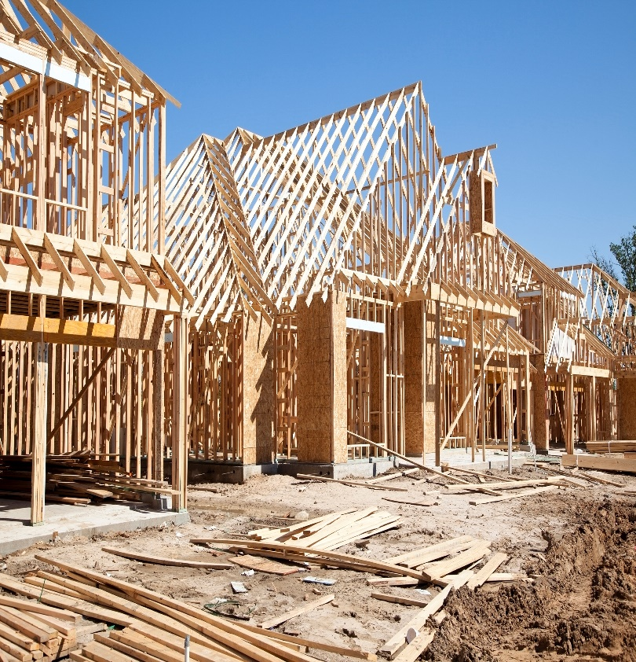
Actions pour contrôler les impacts des changements d'utilisation des terres dans les zones urbaines ou les bassins versants intérieurs sur les habitats du poisson
Selon vous, quel type d'action est important pour contrôler les impacts des changements d'utilisation des terres dans les zones urbaines ou les bassins versants intérieurs sur les habitats des poissons ? Sélectionner tout ce qui s'applique
“
Les répondants pensent que les mesures politiques liées au changement d'utilisation des terres, à la gestion des bassins versants ou des forêts et à la gestion de la qualité de l'eau sont les plus importantes pour contrôler les impacts des changements d'utilisation des terres dans les zones urbaines ou les bassins versants intérieurs sur les habitats des poissons.
”
*Les graphiques peuvent ne pas correspondre à 100 en raison de l'arrondissement.
**Question multifréquence basée sur le pourcentage de cas
Source: Association des femmes autochtones du Canada (AFAC), sondage en ligne hébergé sur Simple Survey lancé au début de septembre 2022 et fermé le 30 septembre 2022, n=786**

Slide 32
Niveau de priorité des mesures qui réduisent les impacts des changements d'utilisation des terres sur les habitats du poisson
Selon vous, quelle priorité devrait-on accorder aux mesures qui réduisent les impacts des changements d'affectation des terres dans les zones urbaines ou les bassins hydrographiques intérieurs sur les habitats du poisson?
Haute priorité
Femmes
(n = 199)
84%
95%
Bispirituel
(n = 31)
77%
Urbain
(n = 81)
86%
Rural
(n = 52)
86%
Premières nations
(n = 184)
88%
Métis
(n = 37)
61%
Inuits
(n = 31)
*Pondéré par rapport à la véritable proportion de la population.
*Les graphiques peuvent ne pas correspondre à 100 en raison de l'arrondissement.
Source: Association des femmes autochtones du Canada (AFAC), sondage en ligne hébergé sur Simple Survey lancé au début de septembre 2022 et fermé le 30 septembre 2022, n = 239

Slide 33
THÈME D:
Priorités de restauration de l'habitat du poisson et droits issus de traités autochtones

Slide 34


Sensibilisation aux programmes ou projets de restauration de l'habitat du poisson dans leur communauté
Êtes-vous au courant de programmes ou de projets dans votre communauté qui mettent l'accent sur la restauration de l'habitat du poisson?
“
Environ quatre répondants sur dix sont au courant de programmes ou de projets dans leur communauté qui mettent l'accent sur la restauration de l'habitat du poisson.
Oui, conscient
30%
Urbain
(n = 81)
55%
Rural
(n = 52)
”
Oui Non
*Les graphiques peuvent ne pas correspondre à 100 en raison de l'arrondissement.
Source: Association des femmes autochtones du Canada (AFAC), sondage en ligne hébergé sur Simple Survey lancé au début de septembre 2022 et fermé le 30 septembre 2022, n = 234

Slide 35
Importance de veiller à ce que les projets ou programmes de restauration de l'habitat du poisson ne violent pas les droits issus de traités autochtones
Pensez-vous qu'il est important de s'assurer que les projets ou programmes de restauration de l'habitat du poisson ne violent pas les droits issus de traités autochtones? Les droits issus de traités autochtones comprennent : (1). Le droit à la gouvernance traditionnelle et coutumière des terres traditionnelles (2). Le droit de protéger les eaux et les ressources, y compris la pêche et (3). Le droit d'instituer des lois relatives à la pêche
Oui
Femmes
(n = 194)
95%
91%
Bispirituelles
(n = 31)
92%
Urbain
(n = 81)
97%
Rural
(n = 52)
94%
Premières nations
(n = 183)
90%
Métis
(n = 34)
*Les résultats ont été ombrés en raison de la petite taille de l'échantillon
Inuits*
(n = 29)
*Les graphiques peuvent ne pas correspondre à 100 en raison de l'arrondissement.
Source: Association des femmes autochtones du Canada (AFAC), sondage en ligne hébergé sur Simple Survey lancé au début de septembre 2022 et fermé le 30 septembre 2022, n = 234

Slide 36
Importance de l'action politique pour prévenir les violations des droits issus de traités autochtones tout en restaurant les habitats du poisson
Croyez-vous que l'action politique est importante pour prévenir les violations des droits issus de traités autochtones tout en restaurant les habitats du poisson?
Oui
Femmes
(n = 195)
93%
82%
Bispirituelles
(n = 30)
86%
Urbain
(n = 81)
97%
Rural
(n = 52)
94%
Premières nations
(n = 183)
92%
Métis
(n = 35)
Inuits
(n = 30)
*Les graphiques peuvent ne pas correspondre à 100 en raison de l'arrondissement.
82%
Source: Association des femmes autochtones du Canada (AFAC), sondage en ligne hébergé sur Simple Survey lancé au début de septembre 2022 et fermé le 30 septembre 2022, n = 235

Slide 37
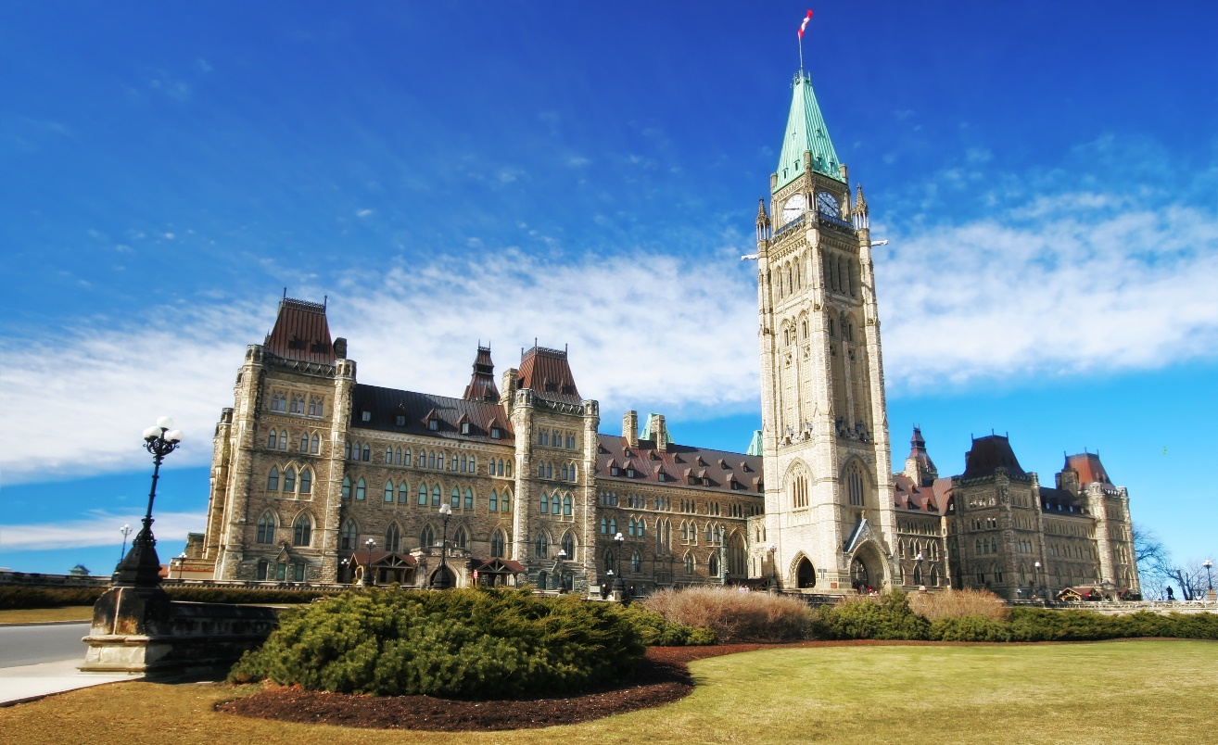
Mesures politiques visant à prévenir les violations des droits issus de traités autochtones tout en restaurant les habitats du poisson
Selon vous, quel type de mesures politiques sont importantes pour prévenir les violations des droits issus de traités autochtones tout en restaurant les habitats du poisson? Sélectionner tout ce qui s'applique
“
Les répondants croient le plus souvent que les mesures politiques qui ne violent pas le droit de protéger la gouvernance traditionnelle et coutumière des terres traditionnelles sont importantes pour prévenir les violations des droits issus de traités autochtones tout en restaurant les habitats du poisson.
”
*Les graphiques peuvent ne pas correspondre à 100 en raison de l'arrondissement.
**Question multifréquence basée sur le pourcentage de cas
Source: Association des femmes autochtones du Canada (AFAC), sondage en ligne hébergé sur Simple Survey lancé au début de septembre 2022 et fermé le 30 septembre 2022, n=552**

Slide 38
Niveau de priorité accordé aux mesures qui empêchent la restauration de l'habitat du poisson de violer les droits issus de traités autochtones
Quel niveau de priorité devrait être accordée aux actions qui empêchent la restauration de l'habitat du poisson de violer les droits issus de traités autochtones?
Haute priorité
Femmes
(n = 195)
88%
85%
Bispirituelles
(n = 30)
88%
Urbain
(n = 80)
86%
Rural
(n = 52)
90%
Premières nations
(n = 185)
71%
Métis
(n = 35)
83%
Inuits
(n = 30)
*Les graphiques peuvent ne pas correspondre à 100 en raison de l'arrondissement.
Source: Association des femmes autochtones du Canada (AFAC), sondage en ligne hébergé sur Simple Survey lancé au début de septembre 2022 et fermé le 30 septembre 2022, n = 234

Slide 39

TABLEAUX

